Slide 1

DERİN ÖĞRENME-2
Dr.Öğr.Üyesi Murat ŞİMŞEK
Notes:
Bugün, yapay sinir ağlarının (YSA) temelini ve biyolojik esin kaynaklarını inceleyeceğiz. YSA'lar, insan beyninin çalışma prensiplerinden ilham alarak geliştirilmiş güçlü hesaplama modelleridir. Biyolojik nöronların dendrit, hücre gövdesi, akson ve sinaps gibi yapıları, yapay nöronların girdileri, ağırlıkları ve aktivasyon fonksiyonları gibi matematiksel bileşenlerine ilham vermiştir. Bu benzetim, karmaşık problemleri çözebilen algoritmaların kapısını aralamıştır. Şimdi, bu biyolojik esinlenmenin en temel yapay karşılığı olan Perceptron modeline geçelim.

Slide 2


Yapay Sinir Ağları
Giriş ve Biyolojik Esin Kaynağı
Yapay Sinir Ağları (YSA), insan beyninden esinlenen hesaplama modelleridir.
Biyolojik Temel
Matematiksel Model
Dendritler, Hücre Gövdesi, Akson ve Sinapslar.
Girdilerin ağırlıklarla çarpılıp toplanması ve aktivasyon fonksiyonu.
Notes:
Bugün, yapay sinir ağlarının (YSA) temelini ve biyolojik esin kaynaklarını inceleyeceğiz. YSA'lar, insan beyninin çalışma prensiplerinden ilham alarak geliştirilmiş güçlü hesaplama modelleridir. Biyolojik nöronların dendrit, hücre gövdesi, akson ve sinaps gibi yapıları, yapay nöronların girdileri, ağırlıkları ve aktivasyon fonksiyonları gibi matematiksel bileşenlerine ilham vermiştir. Bu benzetim, karmaşık problemleri çözebilen algoritmaların kapısını aralamıştır. Şimdi, bu biyolojik esinlenmenin en temel yapay karşılığı olan Perceptron modeline geçelim.

Slide 3
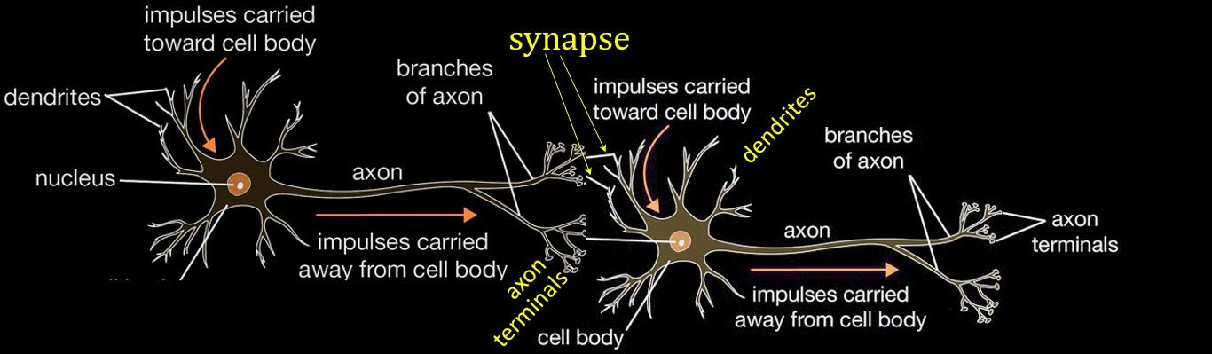
Yapay Sinir Ağları
Notes:
Bugün, yapay sinir ağlarının (YSA) temelini ve biyolojik esin kaynaklarını inceleyeceğiz. YSA'lar, insan beyninin çalışma prensiplerinden ilham alarak geliştirilmiş güçlü hesaplama modelleridir. Biyolojik nöronların dendrit, hücre gövdesi, akson ve sinaps gibi yapıları, yapay nöronların girdileri, ağırlıkları ve aktivasyon fonksiyonları gibi matematiksel bileşenlerine ilham vermiştir. Bu benzetim, karmaşık problemleri çözebilen algoritmaların kapısını aralamıştır. Şimdi, bu biyolojik esinlenmenin en temel yapay karşılığı olan Perceptron modeline geçelim.

Slide 4















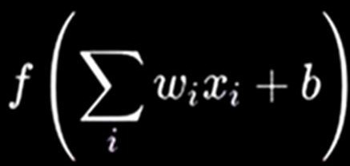


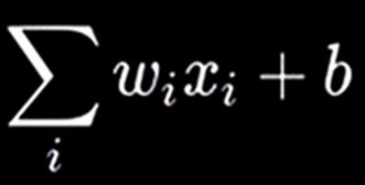


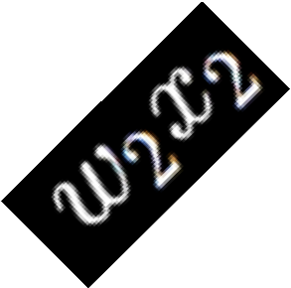


Yapay Sinir Ağları
synapse
synapse
Cell Body
Cell Body
f
f
axon from a
output axon
neuron
Activation
Activation
function
function
Notes:
Bugün, yapay sinir ağlarının (YSA) temelini ve biyolojik esin kaynaklarını inceleyeceğiz. YSA'lar, insan beyninin çalışma prensiplerinden ilham alarak geliştirilmiş güçlü hesaplama modelleridir. Biyolojik nöronların dendrit, hücre gövdesi, akson ve sinaps gibi yapıları, yapay nöronların girdileri, ağırlıkları ve aktivasyon fonksiyonları gibi matematiksel bileşenlerine ilham vermiştir. Bu benzetim, karmaşık problemleri çözebilen algoritmaların kapısını aralamıştır. Şimdi, bu biyolojik esinlenmenin en temel yapay karşılığı olan Perceptron modeline geçelim.

Slide 5
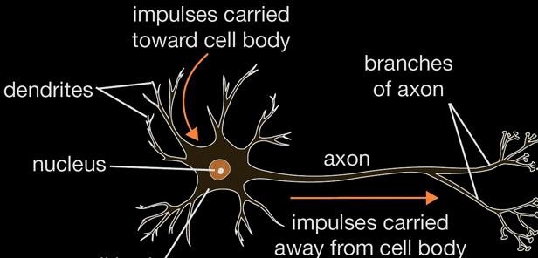
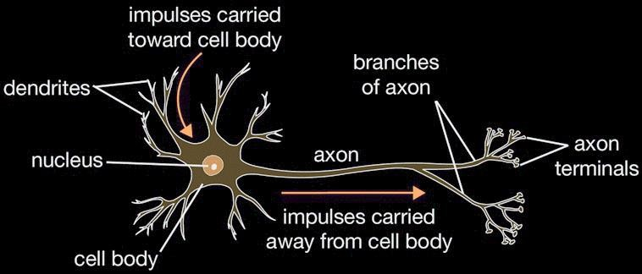















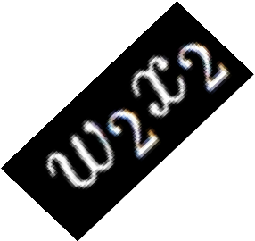




Yapay Sinir Ağları
synapse
synapse
Cell Body
Cell Body
f
f
axon from a
output axon
neuron
5
Notes:
Bugün, yapay sinir ağlarının (YSA) temelini ve biyolojik esin kaynaklarını inceleyeceğiz. YSA'lar, insan beyninin çalışma prensiplerinden ilham alarak geliştirilmiş güçlü hesaplama modelleridir. Biyolojik nöronların dendrit, hücre gövdesi, akson ve sinaps gibi yapıları, yapay nöronların girdileri, ağırlıkları ve aktivasyon fonksiyonları gibi matematiksel bileşenlerine ilham vermiştir. Bu benzetim, karmaşık problemleri çözebilen algoritmaların kapısını aralamıştır. Şimdi, bu biyolojik esinlenmenin en temel yapay karşılığı olan Perceptron modeline geçelim.

Slide 6
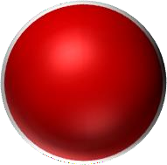







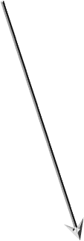
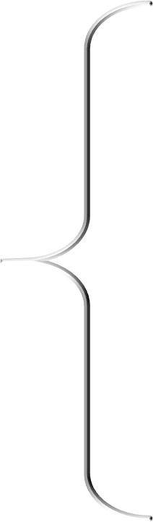
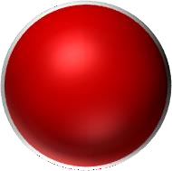







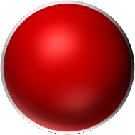




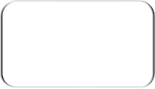







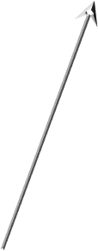
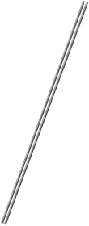




Yapay Sinir Ağları
𝑤_{𝑘0} = 𝑏_{𝑘}
Fixed input
𝑤
𝑥₀ = +1
𝑘0
(bias)
𝑥₁
^{𝑤}𝑘1
Activation Function
𝜑ϕ((..))
Summing Junction
^{𝑤}𝑘2
.
.
.
^{𝑤}𝑘𝑚
Output
𝑦_{𝑘}
Inputs
𝑥₂
σ
.
.
.
𝑥
𝑚
Synaptic weights (including bias)

Slide 7
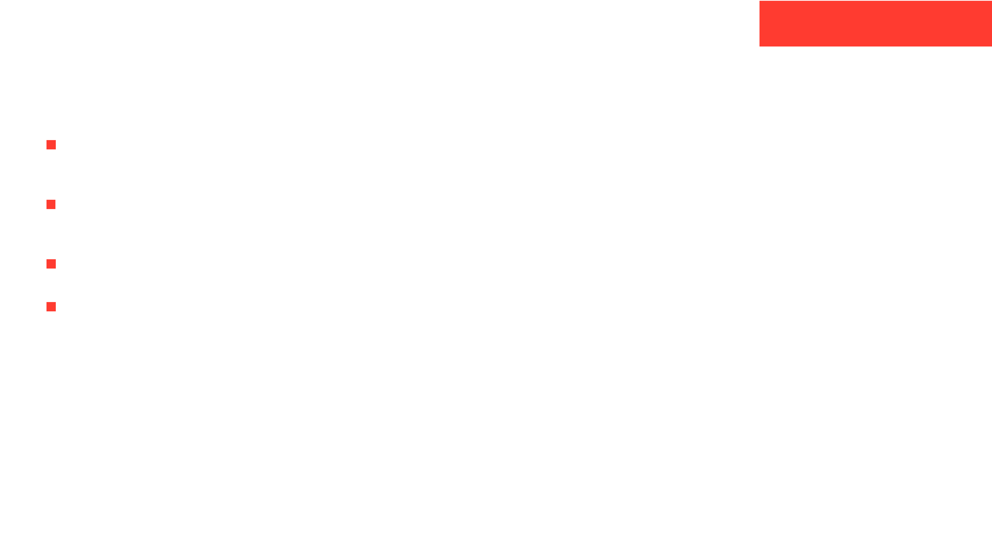
Yapay Nöron: Perceptron
Girdiler (Inputs):
Veri özellikleri
(x₁, x₂, ..., xₙ)
Ağırlıklar (Weights):
Bağlantı kuvveti
(w₁, w₂, ..., wₙ)
Net Girdi (z):
z = Σ (wᵢxᵢ) + b
Yanlılık (Bias):
Eşik değeri
(b)
Net Girdi:
Ağırlıklı toplam fonksiyonu
Çıktı (y):
y = f(z)
Not: Frank Rosenblatt tarafından 1958'de önerilen bu model, doğrusal sınıflandırma yapabilen en temel sinir ağı birimidir.
Notes:
Perceptron, yapay sinir ağlarının en temel yapı taşıdır ve modern YSA'ların başlangıç noktasıdır. Bu modelde, girdiler (inputs) ağırlıklarla (weights) çarpılır ve bir yanlılık (bias) değeri eklenerek net girdi (z) hesaplanır. Bu ağırlıklı toplam, bir aktivasyon fonksiyonundan (f) geçirilerek nöronun çıktısını (y) oluşturur. Frank Rosenblatt tarafından 1958'de önerilen Perceptron, doğrusal olarak ayrılabilir problemleri çözebilir. Ancak, daha karmaşık problemleri çözmek için bu basit yapının ötesine geçmemiz gerekecek. Peki, bu aktivasyon fonksiyonları neden bu kadar önemli?

Slide 8

Aktivasyon Fonksiyonları
Sigmoid
Tanh (Hiperbolik Tanjant)
σ(z) = 1 / (1 + e⁻ᶻ)
tanh(z) = (eᶻ - e⁻ᶻ) / (eᶻ + e⁻ᶻ)
Çıktıyı (0, 1) arasına sıkıştırır. Olasılıksal yorumlar için uygundur ancak "vanishing gradient" problemine yol açabilir.
Çıktıyı (-1, 1) arasına sıkıştırır. Sıfır merkezli olduğu için genellikle Sigmoid'den daha iyi performans gösterir.
ReLU (Rectified Linear Unit)
Softmax
f(z) = max(0, z)
σ(z)ᵢ = eᶻⁱ / Σ eᶻʲ
Modern ağlarda en yaygın kullanılan fonksiyondur. Hesaplama hızı yüksektir ve gradyan sönümlenmesini azaltır.
Çok sınıflı sınıflandırma problemlerinde çıkış katmanında kullanılır. Çıktıların toplamını 1'e normalize eder.
Notes:
Aktivasyon fonksiyonları, sinir ağlarına doğrusal olmayan (non-linear) özellikler kazandırır ve karmaşık ilişkileri öğrenmelerini sağlar. Sigmoid ve Tanh gibi fonksiyonlar çıktıyı belirli bir aralığa sıkıştırırken, ReLU (Rectified Linear Unit) günümüzde en popüler olanıdır. ReLU, hesaplama hızını artırır ve gradyan sönümlenmesi (vanishing gradient) sorununu azaltır. Softmax ise özellikle çok sınıflı sınıflandırma problemlerinde, çıktıları olasılıksal bir dağılıma dönüştürerek karar vermeyi kolaylaştırır. Bu fonksiyonlar olmadan, ağımız sadece doğrusal bir model olmaktan öteye gidemezdi. Şimdi, bu nöronların bir araya gelerek nasıl daha büyük yapılar oluşturduğuna bakalım.

Slide 9

Çok Katmanlı Algılayıcı (MLP) ve İleri Yayılım
Giriş Katmanı (Input Layer)
1. Ağırlıklı Toplam
Ham verinin ağa girdiği katmandır. Her nöron bir özelliği temsil eder.
z⁽ˡ⁾ = W⁽ˡ⁾ a⁽ˡ⁻¹⁾ + b⁽ˡ⁾
2. Aktivasyon Uygulama
Gizli Katmanlar (Hidden Layers)
a⁽ˡ⁾ = σ(z⁽ˡ⁾)
Doğrusal olmayan dönüşümlerin yapıldığı, özelliklerin öğrenildiği katmanlardır.
3. Tahmin Üretimi
Bilgi, girişten çıkışa doğru katman katman (l=1'den L'ye) bu adımlarla akar.
Çıkış Katmanı (Output Layer)
Ağın nihai tahminini ürettiği katmandır.
Notes:
Çok Katmanlı Algılayıcı (MLP), birden fazla katmandan oluşan bir sinir ağı mimarisidir. Bu yapıda, ham veri giriş katmanından (input layer) girer, gizli katmanlarda (hidden layers) doğrusal olmayan dönüşümlerden geçer ve çıkış katmanında (output layer) nihai tahmini üretir. İleri yayılım (forward propagation) süreci, bilginin girişten çıkışa doğru katman katman akışını ifade eder. Her katmanda, önceki katmanın çıktısı ağırlıklarla çarpılır, yanlılık eklenir ve bir aktivasyon fonksiyonundan geçirilir. Bu süreç, ağın girdiden çıktıya nasıl bir tahmin ürettiğini gösterir. Ancak, bu yapıların da bazı sınırlılıkları var.

Slide 10
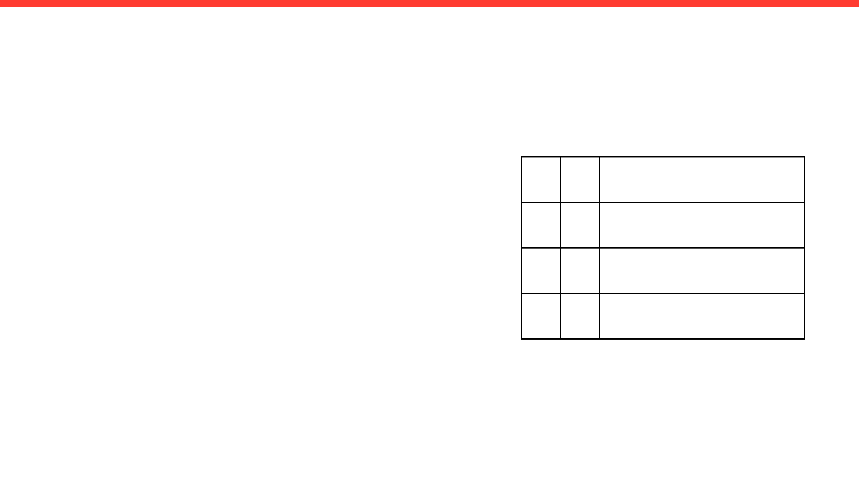
Perceptron Sınırlılığı: XOR Problemi
Doğrusal Ayrıştırılabilirlik
x₁
x₂
XOR Çıktısı
Tek katmanlı bir Perceptron, girdileri sadece doğrusal bir karar sınırı (hiper-düzlem) ile ikiye ayırabilir. AND ve OR kapıları bu şekilde ayrılabilirken, XOR kapısı ayrılamaz.
0
0
0
0
1
1
1
0
1
Tarihsel Not: 1969'da Marvin Minsky ve Seymour Papert, Perceptron'un XOR gibi basit problemleri çözemediğini kanıtlayarak "Yapay Zeka Kışı" dönemini başlatmıştır.
1
1
0
XOR probleminde (0,0) ve (1,1) noktaları ile (0,1) ve (1,0) noktaları tek bir düz çizgi ile birbirinden ayrılamaz. Çözüm için gizli katmanlar gereklidir.
Notes:
Tek katmanlı Perceptron'un en büyük sınırlılığı, sadece doğrusal olarak ayrılabilir (linearly separable) problemleri çözebilmesidir. Yani, girdileri tek bir düz çizgi veya hiper-düzlem ile iki sınıfa ayırabilir. AND ve OR gibi basit mantık kapıları bu kategoriye girerken, XOR (Exclusive OR) problemi doğrusal olarak ayrılamaz. 1969'da Minsky ve Papert'in bu eleştirisi, yapay zeka araştırmalarında bir 'kış' dönemine yol açmıştır. XOR probleminde, aynı sınıfa ait noktaları tek bir çizgiyle ayıramazsınız. Bu durum, çok katmanlı yapıların neden gerekli olduğunu açıkça ortaya koyar. Peki, ağımız bir hata yaptığında bunu nasıl anlarız?

Slide 11
Hata Ölçümü: Kayıp Fonksiyonları
Mean Squared Error (MSE)
Cross-Entropy Loss
L = (1/n) * Σ (yᵢ - ŷᵢ)²
L = -Σ yᵢ * log(ŷᵢ)
Kullanım: Regresyon problemleri.
Kullanım: Sınıflandırma problemleri.
Özellik: Tahmin edilen değer ile gerçek değer arasındaki farkın karesini alır. Büyük hataları daha ağır cezalandırır.
Özellik: Olasılıksal tahminlerin doğruluğunu ölçer. Yanlış sınıfa yüksek güvenle yapılan tahminleri şiddetle cezalandırır.
Kayıp fonksiyonu, modelin ne kadar "yanlış" olduğunu nicelleştirir. Optimizasyonun amacı bu değeri minimize etmektir.
Notes:
Önceki slaytta tek katmanlı algılayıcıların sınırlılıklarını gördük. Şimdi, bir yapay sinir ağının ne kadar hata yaptığını nasıl ölçtüğümüze bakalım. Kayıp fonksiyonları (loss functions) modelimizin tahminleri ile gerçek değerler arasındaki farkı nicel olarak ifade eder. Regresyon problemleri için Ortalama Kare Hata (Mean Squared Error - MSE) sıkça kullanılır. Bu fonksiyon, büyük hataları daha fazla cezalandırarak modelin bu hatalardan daha hızlı öğrenmesini sağlar. Sınıflandırma problemleri için ise Çapraz Entropi (Cross-Entropy) kayıp fonksiyonu tercih edilir. Çapraz Entropi, özellikle modelin yanlış sınıfa yüksek güvenle tahmin yapmasını şiddetle cezalandırır. Amacımız, bu kayıp değerini minimize ederek modelimizin daha doğru tahminler yapmasını sağlamaktır. Peki bu minimizasyonu nasıl gerçekleştireceğiz? İşte bir sonraki slaytta Geri Yayılım algoritması devreye giriyor.

Slide 12

Öğrenmenin Kalbi: Geri Yayılım
1. Hata Hesaplama
Çıkış katmanındaki tahmin hatası (Loss) belirlenir.
Zincir Kuralı:
2. Gradyanların Dağıtılması
∂L/∂w = ∂L/∂ŷ · ∂ŷ/∂z · ∂z/∂w
Zincir kuralı kullanılarak hatanın her bir ağırlığa olan etkisi
(türevi) hesaplanır.
3. Ağırlık Güncelleme
Hesaplanan gradyanlar doğrultusunda ağırlıklar optimize edilir.
Güncelleme Kuralı:
w = w - η · ∂L/∂w
Not: η (eta) öğrenme oranını (learning rate) temsil eder ve adım büyüklüğünü belirler.
Notes:
Kayıp fonksiyonları ile modelimizin ne kadar hata yaptığını ölçtük. Şimdi bu hatayı kullanarak modelimizi nasıl eğiteceğimizi, yani öğrenmenin kalbi olan Geri Yayılım (Backpropagation) algoritmasını inceleyelim. Geri Yayılım, ağın yaptığı hatayı katmanlar arasında geriye doğru yayarak her bir ağırlığın bu hataya ne kadar katkıda bulunduğunu hesaplar. Bu süreçte Zincir Kuralı (Chain Rule) adı verilen matematiksel bir yöntem kullanılır. Her bir ağırlığın hataya olan türevi (gradyanı) hesaplandıktan sonra, bu gradyanlar kullanılarak ağırlıklar güncellenir. Ağırlık güncelleme formülünde öğrenme oranı (learning rate) olan eta (η) bulunur. Bu oran, ağırlıkların ne kadar büyük adımlarla güncelleneceğini belirler. Geri Yayılım sayesinde ağ, hatasından ders çıkarır ve zamanla daha doğru tahminler yapmaya başlar. Ancak bu ağırlık güncellemelerini daha verimli hale getirmek için farklı stratejiler de var. Bir sonraki slaytta optimizasyon algoritmalarına göz atacağız.

Slide 13
Optimizasyon ve Gradyan İnişi
Optimizasyon, kayıp fonksiyonunu minimize etmek için ağırlıkların güncellenme stratejisidir. Temel amaç, hata yüzeyindeki küresel minimum noktasına en hızlı ve kararlı şekilde ulaşmaktır.
SGD
Momentum
Adam
Stochastic Gradient Descent
Hızlanma Etkisi
Adaptive Moment Estimation
Her veri örneği için güncelleme yapar.
Önceki güncellemelerin yönünü dikkate alır.
Her parametre için ayrı öğrenme oranı belirler.
Hızlıdır ancak gürültülü (dalgalı) bir ilerleyiş sergiler.
Gradyan yönünde hızlanarak salınımları azaltır.
Momentum ve RMSProp yöntemlerini birleştirir.
Yerel minimumlardan kaçma şansı yüksektir.
Düz alanlarda (plateau) daha hızlı ilerler.
Günümüzde en yaygın ve kararlı optimizasyon yöntemidir.
Notes:
Geri Yayılım algoritması ile ağırlıkların gradyanlarını hesapladık. Şimdi bu gradyanları kullanarak ağırlıkları nasıl güncelleyeceğimizi, yani optimizasyon stratejilerini konuşalım. Optimizasyonun temel amacı, kayıp fonksiyonunu minimize ederek modelimizin en iyi performansı göstermesini sağlamaktır. Stokastik Gradyan İnişi (Stochastic Gradient Descent - SGD), her bir veri örneği için ağırlıkları güncelleyerek hızlı bir yaklaşım sunar. Ancak bu durum, kayıp yüzeyinde dalgalı bir ilerleyişe neden olabilir. Momentum, önceki güncellemelerin yönünü dikkate alarak bu dalgalanmaları azaltır ve daha düz alanlarda daha hızlı ilerlemeyi sağlar. Günümüzde en popüler ve kararlı optimizasyon algoritması ise Adam'dır (Adaptive Moment Estimation). Adam, her parametre için ayrı bir öğrenme oranı belirler ve Momentum ile RMSProp'un avantajlarını birleştirir. Bu algoritmalar, modelimizin kayıp yüzeyindeki en düşük noktaya daha hızlı ve verimli bir şekilde ulaşmasına yardımcı olur. Peki tüm bu teorik bilgileri somut bir örnek üzerinde nasıl uygulayacağız? Bir sonraki slaytta sayısal bir örnekle ileri ve geri yayılımı adım adım göreceğiz.

Slide 14
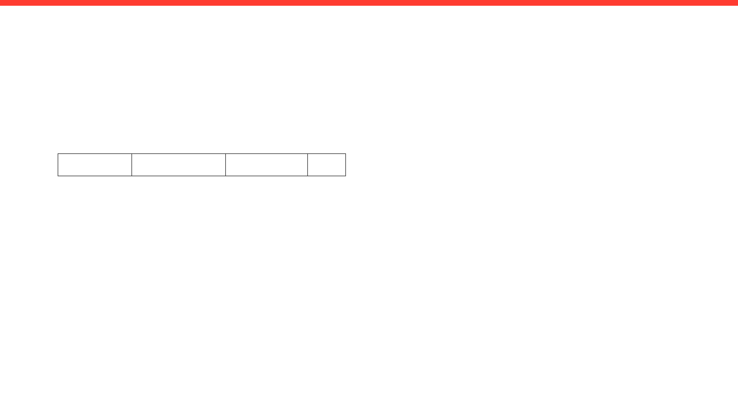
Sayısal Örnek: Adım Adım Hesaplama
1. İleri Yayılım (Forward)
2. Geri Yayılım (Backward)
Giriş (x)
Ağırlık (w)
Hedef (t)
η
Hata Gradyanı (∂L/∂ŷ):
0.5
0.8
1.0
0.1
∂L/∂ŷ = -2 * (1 - 0.60) = -0.8
Net Girdi:
Aktivasyon Türevi (∂ŷ/∂z):
z = x * w = 0.5 * 0.8 = 0.4
∂ŷ/∂z = 0.60 * (1 - 0.60) = 0.24
Aktivasyon (Sigmoid):
Ağırlık Güncelleme:
ŷ = σ(0.4) ≈ 0.60
Δw = η * (-0.8 * 0.24 * 0.5) = -0.0096
Kayıp (MSE):
w_yeni = 0.8 - (-0.0096) = 0.8096
L = (1 - 0.60)² = 0.16
Notes:
Optimizasyon algoritmalarını ve geri yayılımın mantığını anladık. Şimdi tüm bu kavramları basit bir sayısal örnek üzerinde adım adım uygulayalım. İlk olarak İleri Yayılım (Forward Propagation) ile başlıyoruz. Giriş değerimiz 0.5, ağırlığımız 0.8 ve hedef değerimiz 1.0 olsun. Net girdiyi hesaplamak için giriş ile ağırlığı çarpıyoruz, bu da 0.4 eder. Ardından bu değeri sigmoid aktivasyon fonksiyonundan geçirerek tahmin edilen çıktıyı, yani yaklaşık 0.6'yı buluyoruz. Son olarak, bu tahmin ile gerçek hedef arasındaki farkın karesini alarak kayıp değerini, yani 0.16'yı hesaplıyoruz. Şimdi Geri Yayılım (Backward Propagation) kısmına geçelim. Kayıp değerinden başlayarak zincir kuralını kullanarak her bir parametrenin gradyanını hesaplıyoruz. Bu gradyanlar bize ağırlığın ne kadar ve hangi yönde değişmesi gerektiğini söyler. Hesaplamalar sonucunda ağırlık güncelleme miktarını bulup, mevcut ağırlığımıza ekleyerek yeni ağırlığımızı elde ediyoruz. Bu basit örnek, tek bir nöronun hatadan nasıl ders çıkardığını ve ağırlıklarını nasıl güncellediğini net bir şekilde gösteriyor. Bu süreç, daha karmaşık ağlarda da benzer prensiplerle işler. Ancak bu kadar basit bir modelde bile bazı sorunlar ortaya çıkabilir. Bir sonraki slaytta aşırı öğrenme ve düzenlileştirme yöntemlerini inceleyeceğiz.

Slide 15
Overfitting ve Düzenlileştirme
Aşırı Öğrenme (Overfitting)
L1 & L2 Düzenlileştirme
Kayıp fonksiyonuna ağırlıkların büyüklüğünü ekleyerek (Penalty), modelin çok karmaşık hale gelmesini engeller. L = Loss + λΣ|w|
Modelin eğitim verisindeki gürültüyü ve detayları ezberlemesi, ancak yeni (görülmemiş) verilerde başarısız olması durumudur.
Dropout
Belirti: Eğitim hatası çok düşük, test hatası çok yüksek.
Eğitim sırasında her adımda nöronların belirli bir kısmını rastgele devre dışı bırakır. Bu, ağın belirli nöronlara aşırı bağımlı olmasını önler.
Erken Durdurma (Early Stopping)
Doğrulama (Validation) hatası artmaya başladığında eğitimi sonlandırarak modelin ezberlemesini engeller.
Notes:
Şimdiye kadar modelimizin nasıl öğrendiğini gördük. Peki, modelimiz her zaman doğru mu öğreniyor? İşte burada aşırı öğrenme (overfitting) kavramı devreye giriyor. Aşırı öğrenme, modelin eğitim verisini ezberlemesi, ancak yeni verilerde başarısız olması durumudur. Bunu önlemek için düzenlileştirme (regularization) yöntemleri kullanırız. L1 ve L2 düzenlileştirme, modelin ağırlıklarını küçük tutarak karmaşıklığını azaltır. Dropout ise eğitim sırasında nöronları rastgele devre dışı bırakarak modelin belirli nöronlara aşırı bağımlı olmasını engeller. Son olarak, erken durdurma (early stopping) ile doğrulama hatası artmaya başladığında eğitimi sonlandırırız. Bu yöntemler, modelimizin genelleme yeteneğini artırır.

Slide 16
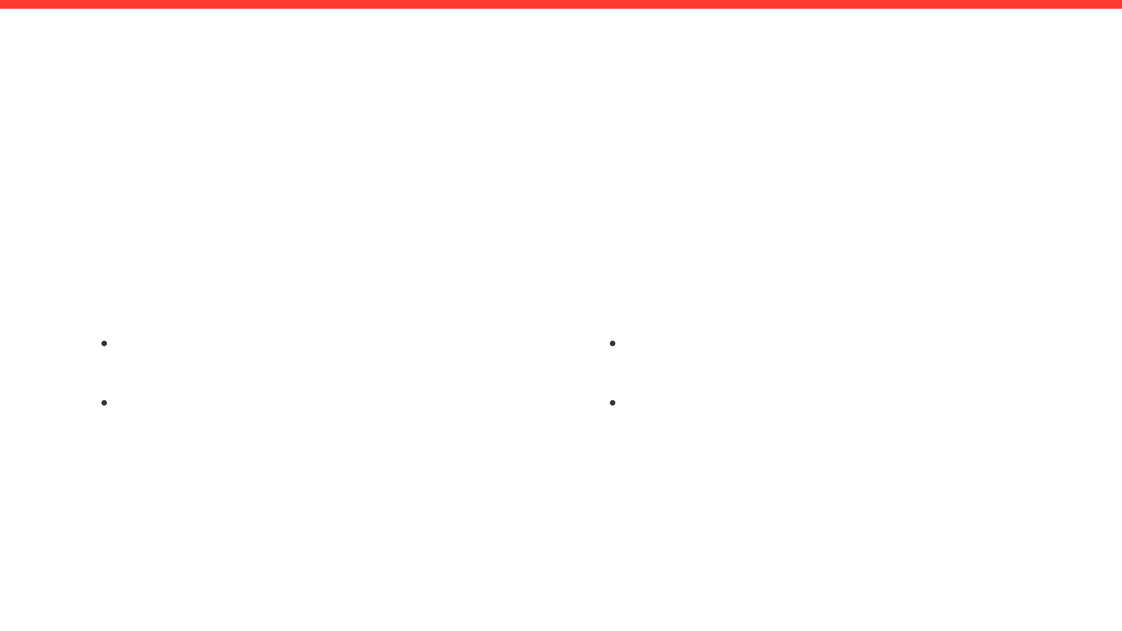


Derin Öğrenmeye Geçiş: CNN ve RNN
CNN (Evrişimli SA)
RNN (Özyinelemeli SA)
Görüntü ve video gibi ızgara yapılı veriler için özelleşmiş mimarilerdir.
Sıralı ve zamana bağlı verileri işlemek için tasarlanmış mimarilerdir.
Evrişim (Convolution):
Filtreler aracılığıyla özellik çıkarma.
Bellek Yapısı:
Önceki adımlardaki bilgiyi saklama yeteneği.
Havuzlama (Pooling):
Boyut azaltma ve veriyi özetleme.
Döngüsel Bağlantılar:
Verinin zaman içindeki akışını modelleme.
Kullanım: Nesne tanıma, yüz tanıma, tıbbi görüntüleme.
Kullanım: Doğal dil işleme, çeviri, zaman serisi tahmini.
Notes:
Aşırı öğrenme gibi sorunları aşmak ve daha karmaşık görevleri çözmek için derin öğrenme (deep learning) mimarilerine geçiyoruz. Özellikle iki ana mimari öne çıkıyor: Evrişimli Sinir Ağları (Convolutional Neural Networks - CNN) ve Özyinelemeli Sinir Ağları (Recurrent Neural Networks - RNN). CNN'ler, görüntü ve video gibi ızgara yapılı veriler için idealdir. Evrişim ve havuzlama katmanları sayesinde özellik çıkarır ve boyut azaltırlar. RNN'ler ise sıralı ve zamana bağlı veriler, yani metin veya ses gibi diziler için tasarlanmıştır. Bellek yapıları sayesinde önceki adımlardaki bilgiyi koruyabilirler. Bu mimariler, yapay zekada devrim niteliğinde uygulamalara yol açmıştır.

Slide 17
Sorular
01
Aktivasyon fonksiyonu kullanılmayan bir sinir ağı neden sadece doğrusal bir modeldir? Matematiksel olarak açıklayınız.
02
Geri yayılımda "kaybolan gradyan" (vanishing gradient) problemi nedir ve ReLU bu sorunu nasıl çözer?
03
Veri setinin çok küçük olduğu durumlarda Dropout kullanmak model performansını nasıl etkiler?
04
Yapay sinir ağlarının biyolojik beyinle olan benzerlikleri ve temel farkları nelerdir?
Notes:
Derin öğrenme mimarilerine değindikten sonra, şimdi bu sunumda öğrendiklerimizi pekiştirmek için bazı tartışma sorularına geçelim. İlk olarak, aktivasyon fonksiyonu olmadan bir sinir ağının neden sadece doğrusal bir model olduğunu düşünelim. İkinci olarak, geri yayılımda karşılaşılan 'kaybolan gradyan' (vanishing gradient) problemini ve ReLU'nun bu sorunu nasıl çözdüğünü konuşabiliriz. Üçüncü olarak, veri setimiz küçükse Dropout kullanmanın model performansını nasıl etkileyeceğini değerlendirelim. Son olarak, yapay sinir ağlarının biyolojik beyinle olan benzerlikleri ve temel farkları üzerine fikir alışverişinde bulunabiliriz. Katılımınız için teşekkür ederim, şimdi sorularınızı alabilirim.

Slide 18
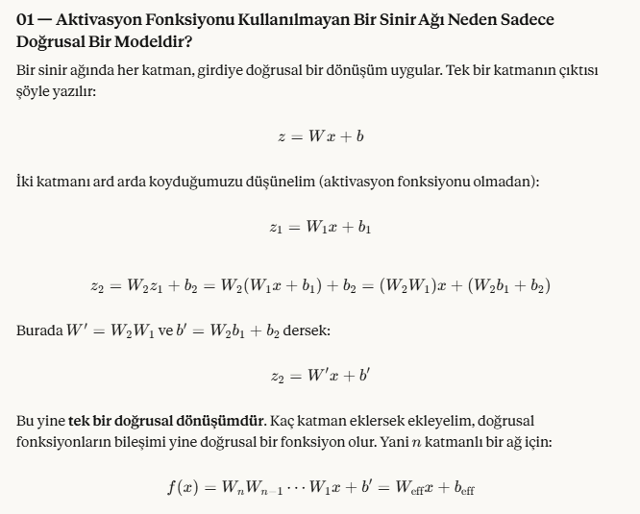
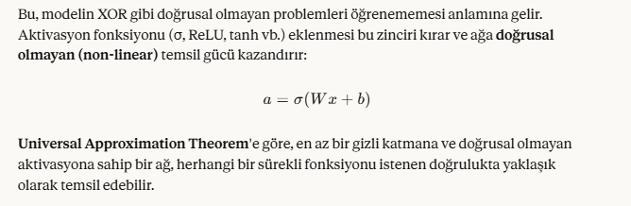
Cevap-1
Aktivasyon fonksiyonu kullanılmayan bir sinir ağı neden sadece doğrusal bir modeldir? Matematiksel olarak açıklayınız.
Geri yayılımda "kaybolan gradyan" (vanishing gradient) problemi nedir ve ReLU bu sorunu nasıl çözer?
Veri setinin çok küçük olduğu durumlarda Dropout kullanmak model performansını nasıl etkiler?
Yapay sinir ağlarının biyolojik beyinle olan benzerlikleri ve temel farkları nelerdir?
Notes:
evrensel yaklaşım teoremleri ( UAT'ler ), belirli bir yapıya sahip sinir ağlarının , prensip olarak, herhangi bir sürekli fonksiyonu istenen herhangi bir doğruluk derecesine kadar yaklaşık olarak modelleyebileceğini belirtir

Slide 19
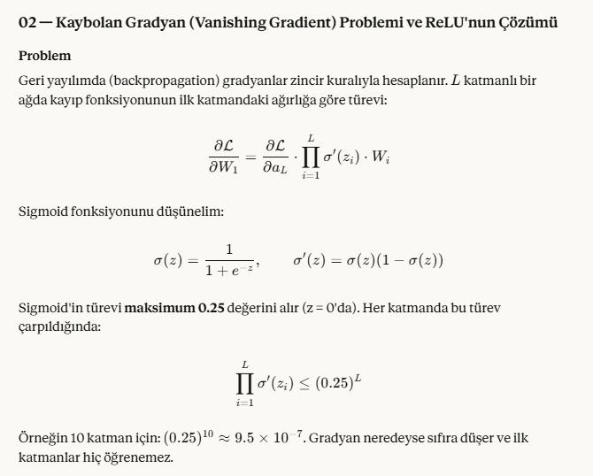
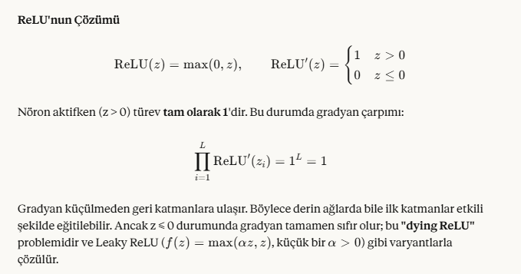
Cevap-2
Aktivasyon fonksiyonu kullanılmayan bir sinir ağı neden sadece doğrusal bir modeldir? Matematiksel olarak açıklayınız.
Geri yayılımda "kaybolan gradyan" (vanishing gradient) problemi nedir ve ReLU bu sorunu nasıl çözer?
Veri setinin çok küçük olduğu durumlarda Dropout kullanmak model performansını nasıl etkiler?
Yapay sinir ağlarının biyolojik beyinle olan benzerlikleri ve temel farkları nelerdir?
Notes:
Dying ReLU (Ölen ReLU), derin öğrenme modellerinde ReLU (Rectified Linear Unit) aktivasyon fonksiyonu kullanıldığında ortaya çıkan ve sinir ağının belirli bölümlerinin kalıcı olarak "etkisiz" hale gelmesine neden olan bir sorundur.

Slide 20
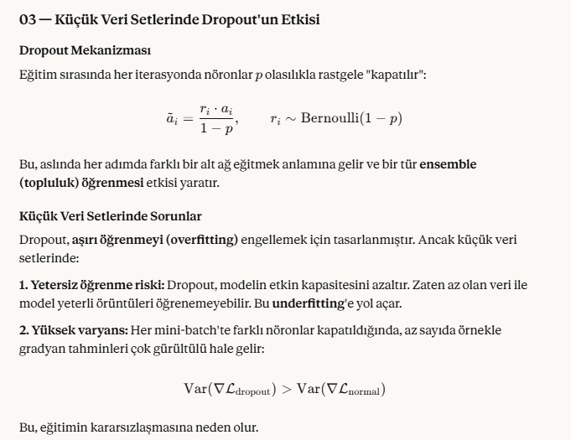
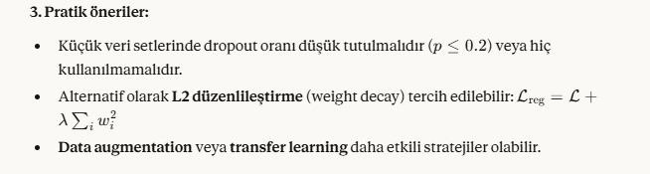
Cevap-3
Aktivasyon fonksiyonu kullanılmayan bir sinir ağı neden sadece doğrusal bir modeldir? Matematiksel olarak açıklayınız.
Geri yayılımda "kaybolan gradyan" (vanishing gradient) problemi nedir ve ReLU bu sorunu nasıl çözer?
Veri setinin çok küçük olduğu durumlarda Dropout kullanmak model performansını nasıl etkiler?
Yapay sinir ağlarının biyolojik beyinle olan benzerlikleri ve temel farkları nelerdir?
Notes:
Dying ReLU (Ölen ReLU), derin öğrenme modellerinde ReLU (Rectified Linear Unit) aktivasyon fonksiyonu kullanıldığında ortaya çıkan ve sinir ağının belirli bölümlerinin kalıcı olarak "etkisiz" hale gelmesine neden olan bir sorundur.

Slide 21
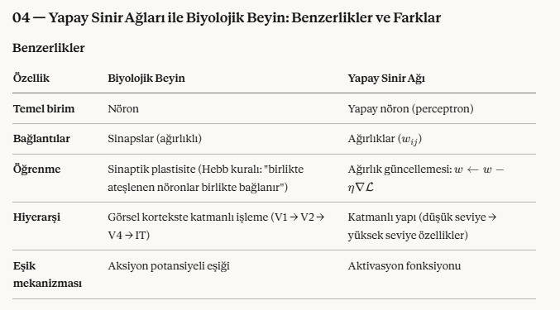
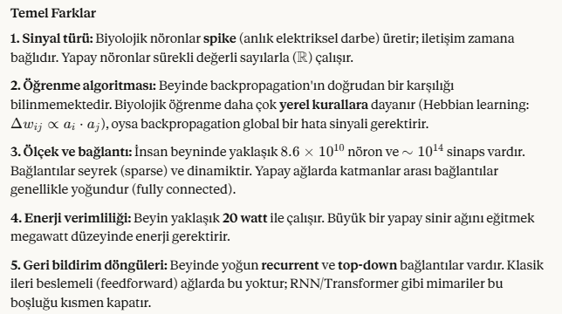
Cevap-4
Aktivasyon fonksiyonu kullanılmayan bir sinir ağı neden sadece doğrusal bir modeldir? Matematiksel olarak açıklayınız.
Geri yayılımda "kaybolan gradyan" (vanishing gradient) problemi nedir ve ReLU bu sorunu nasıl çözer?
Veri setinin çok küçük olduğu durumlarda Dropout kullanmak model performansını nasıl etkiler?
Yapay sinir ağlarının biyolojik beyinle olan benzerlikleri ve temel farkları nelerdir?
Notes:
Dying ReLU (Ölen ReLU), derin öğrenme modellerinde ReLU (Rectified Linear Unit) aktivasyon fonksiyonu kullanıldığında ortaya çıkan ve sinir ağının belirli bölümlerinin kalıcı olarak "etkisiz" hale gelmesine neden olan bir sorundur.

Slide 22
Tartışma Konusu
ARTIFICIAL SUPER INTELLIGENCEir ağı neden sadece doğrusal bir modeldir? Matematiksel olarak açıklayınız.
Geri yayılımda "kaybolan gradyan" (vanishing gradient) problemi nedir ve ReLU bu sorunu nasıl çözer?
Link
Veri setinin çok küçük olduğu durumlarda Dropout kullanmak model performansını nasıl etkiler?
Notes:
Dying ReLU (Ölen ReLU), derin öğrenme modellerinde ReLU (Rectified Linear Unit) aktivasyon fonksiyonu kullanıldığında ortaya çıkan ve sinir ağının belirli bölümlerinin kalıcı olarak "etkisiz" hale gelmesine neden olan bir sorundur.

